Slide 1
Опасна зона

Slide 2
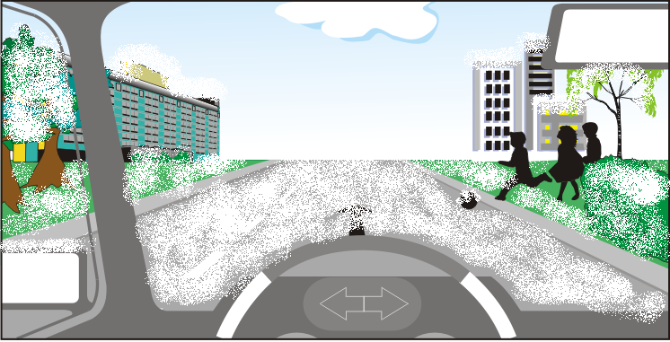
Пътна ситуация
1)Пътувате в автомобил, който се движи със скорост 5О км/h
2)Пътя е хлъзгав
3)Пред нас пресичат пешеходци

Slide 3
Анализ на ситуацията
Ситуацията е опасна,защото:
вниманието на пешеходците е насочено към лошото време и поледицата
Зрителното поле пред водача е намалено
По трудно управление на превозното средство
Спирачния път е по- голям

Slide 4
Спирачен път на автомобил, който се движи с 6Окм/h при различни условия
Сух път-23м
Влажен път-35м
Хлъзгав път-70м

Slide 5
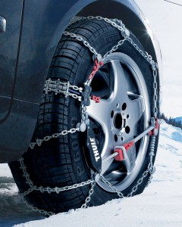
Сцепление на гумите с пътя
-При движение по сняг и лед намалява коефициента на сцепление на гумите с настилката(триенето) и това прави автомобила неустойчив

Slide 6
Опасна зона
-При внезапно спиране автомобила се хлъзга като шейна
-Има опасна зона,в която ако се появи препятствие или пешеходец ,водачът няма техническа възможност да спре ППС
-Тя включва пътя, изминат от момента на забелязване на опасността от шофьора до пълното спиране на ППС

Slide 7
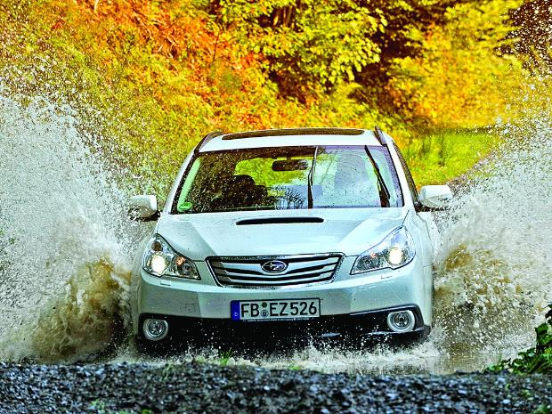
Проучете какво е аквапланг(водно пързаляне на автомобила).

Slide 8
Изготвил:
Цветанка
Хаджидиманова

